Slide 1
操作系统
（operating system）

Slide 2
虚拟存储器
内容
  虚拟存储器的基本概念
  请求分页存储管理方式
  页面置换算法
  请求分页系统的性能分析
  请求分段存储管理方式
  存储管理举例

Slide 3
第六章 虚拟存储器
重点
  虚拟存储器的概念和特征；
  最佳置换算法、先进先出页面置换算法、最近最久未使用置换算法；
  抖动产生的原因和预防方法；
  请求分段存储管理方式中分段共享和保护；
难点
  虚拟存储器的概念和特征；
  页面分配和置换的策略；
  最佳置换算法、最近最久未使用置换算法；
  抖动的预防方法；
  请求分段存储管理方式中分段共享和保护；

Slide 4
虚拟存储器的基本概念
1 虚拟存储器的引入
2 虚拟存储器的实现方式
3 虚拟存储器的特征

Slide 5
1 虚拟存储器的引入
传统存储器管理方式具有如下两个共同的特征：
(1) 一次性
(2) 驻留性
于是，出现了下面这样两种情况：
(1) 有的作业很大，其所要求的内存空间超过了内存总容量，作业不能全部被装入内存，致使该作业无法运行
(2) 有大量作业要求运行，但由于内存容量不足以容纳所有这些作业，只能将少数作业装入内存让它们先运行，而将其它大量的作业留在外存上等待。

Slide 6
1 虚拟存储器的引入
局部性原理
早在1968年P．Denning就指出过，程序在执行时将呈现
出局部性规律，即在一段时间内，程序的执行仅局限于某个部
分；相应地，它所访问的存储空间也局限于某个区域内。那么
程序为什么会出现局部性规律呢？原因可以归结为以下几点：
  程序在执行时，除了少部分的转移和过程调用指令外，大多数仍是顺序执行的。
  子程序调用将会使程序的执行由一部分内存区域转至另一部分区域。但在大多数情况下，过程调用的深度都不超过5。
  程序中存在许多循环结构，循环体中的指令被多次执行。
  程序中还包括许多对数据结构的处理，如对连续的存储空间——数组的访问，往往局限于很小的范围内。

Slide 7
1 虚拟存储器的引入
所以局限性表现为：
  时间局限性
  如果程序中的某条指令一旦执行，则不久的将来该指令可能再次被执行；如果某个存储单元被访问，则不久以后该存储单元可能再次被访问。产生时间局限性的典型原因是在程序中存在着大量的循环操作。
  空间局限性
  一旦程序访问了某个存储单元，则在不久的将来，其附近的存储单元也最有可能被访问。 即程序在一段时间内所访问的地址，可能集中在一定的范围内，其典型原因是程序是顺序执行的。

Slide 8
1 虚拟存储器的引入
虚拟存储器的定义
根据局部性原理，一个作业在运行之前，没有必要把全部作业装入
内存，而仅将那些当前要运行的那部分页面或段，先装入内存便可启动运
行，其余部分暂时留在磁盘上。
程序在运行时如果它所要访问的页（段）已调入内存，便可继续执
行下去；但如果程序所要访问的页（段）尚未调入内存（称为缺页或缺段
），此时程序应利用OS所提供的请求调页（段）功能，将它们调入内存，
以使进程能继续执行下去。
如果此时内存已满，无法再装入新的页（段），则还须再利用页（
段）的置换功能，将内存中暂时不用的页（段）调出至磁盘上，腾出足够
的内存空间后，再将所要访问的页（段）调入内存，使程序继续执行下去
。这样，便可使一个大的用户程序在较小的内存空间中运行；也可使内存
中同时装入更多的进程并发执行。从用户角度看，该系统所具有的内存容
量，将比实际内存容量大得多，人们把这样的存储器称为虚拟存储器。

Slide 9
1 虚拟存储器的引入
虚拟存储器是具有请求调入和置换功能，能仅把作业的一
部分装入内存便可运行，能从逻辑上对内存容量进行扩充的一
种存储器系统。
其逻辑容量由内存和外存容量之和所决定，其运行速度
接近于内存速度，而每位的成本却又接近于外存。可见，虚拟
存储技术是一种性能非常优越的存储器管理技术，故被广泛地
应用于大、中、小型机器和微型机中。

Slide 10
2 虚拟存储器的实现方式
请求分页系统
它是在分页系统的基础上，增加了请求调页功能
和页面置换功能所形成的页式虚拟存储系统。它允许
只装入若干页（而非全部程序）的用户程序和数据，
就可以启动运行，以后再通过调页功能和页面置换功
能，陆续把将要运行的页面调入内存，同时把暂不运
行的页面置换到外存上，置换时以页面为单位。

Slide 11
2 虚拟存储器的实现方式
请求分段系统
它是在分段系统的基础上，增加了请求调段和分
段置换功能所形成的段式虚拟存储系统。它允许只装
入若干段（而非全部段）的用户程序和数据，就可以
启动运行，以后再通过调段功能和置换功能将不运行
的段调出，同时调入将要运行的段，置换以段为单位
请求段页式系统
它是在段页式系统的基础上，增加了请求调页和
页面置换功能所形成的段页式虚拟存储系统。

Slide 12
3 虚拟存储器的特征
离散性：指在内存分配时采用离散的分配方式，它是虚拟存储器的最基本的特征。
多次性：指一个作业被分成多次调入内存运行，即在作业运行时没有必要将其全部装入，只须将当前要运行的那部分程序和数据装入内存即可。
对换性：指允许在作业的运行过程中在内存和外存的对换区之间换进、换出。
虚拟性：指能够从逻辑上扩充内存容量，使用户所看到的内存容量远大于实际内存容量。
它是虚拟存储器最重要的特征。

Slide 13
请求分页存储管理方式
1 请求分页中的硬件支持
2 页面分配
3 页面调入策略

Slide 14
1 请求分页中的硬件支持
它是在纯分页系统的基础上，增加了请求调页功
能、页面置换功能所形成的页式虚拟存储系统，它是
目前常用的一种虚拟存储器的方式。
页表机制
它是在纯分页的页表机制上形成的，由于只将应用程序的
一部分调入内存，还有一部分仍在磁盘上，故需在页表中再增
加若干项，供程序(数据)在换进、换出时参考。在请求分页系
统中的每个页表项如图所示。

Slide 15
1 请求分页中的硬件支持
物理块号 状态位P 访问字段A 修改位M 外存地址
    其中各字段说明如下：
    状态位（存在位P）：用于指示该页是否已调入内存，供程序访问时参考。
    访问字段A：用于记录本页在一段时间内被访问的次数，或最近已有多长时间未被访问，提供给置换算法选择换出页面时参考。
    修改位M：表示该页在调入内存后是否被修改过。由于内存中的每一页都在外存上保留一份副本，因此，若未被修改，在置换该页时就不需将该页写回到外存上，以减少系统的开销和启动磁盘的次数；若已被修改，则必须将该页重写到外存上，以保证外存中所保留的始终是最新副本。
    外存地址：用于指出该页在外存上的地址，通常是物理块号，供调入该页时使用。

Slide 16
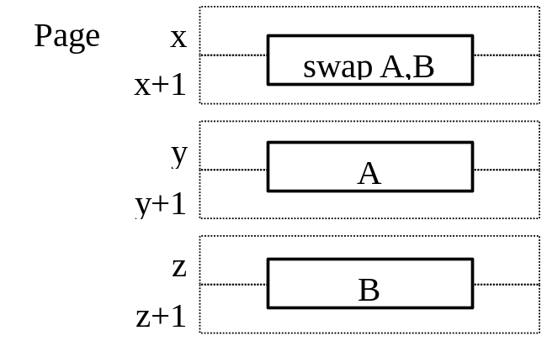
1 请求分页中的硬件支持
缺页中断机构
  在请求分页系统中，每当所要访问的页面不在内存时
  ，便要产生一缺页中断，请求OS将所缺页调入内存。与一
  般中断的主要区别在于：
  缺页中断在指令执行期间产生和处理中断信号，而一般中断在一条指令执行完后检查和处理中断信号。
  缺页中断返回到该指令的开始重新执行该指令，而一般中断返回到该指令的下一条指令执行。
  一条指令在执行期间，可能产生多次缺页中断。

Slide 17
1 请求分页中的硬件支持
地址变换机构
请求分页系统中的地址变换机构，是在分页系统的地址
变换机构的基础上，再为实现虚拟存储器而增加了某些功能
所形成的，如产生和处理缺页中断，以及从内存中换出一页
的功能等等，下图给出了请求分页系统的地址变换过程。

Slide 18
1 请求分页中的硬件支持
开始（程序请求访问一页)
缺页中断处理
是
保留CPU现场
越界中断
页号>页表长度？
否
从外存中找到缺页
CPU检索快表
否
是
内存满否？
页表项是否在快表中？
是
否
选择一页
访问页表
产生缺页中
断请求调页
否
否
该页是否被修改？
页是否在内存中？
是
是
将该页写回外存
修改快表
修改访问位和修改位
Os命令CPU从外存读缺页
形成物理地址
启动I/O硬件
地址变换结束
将一页从外存换入内存
修改页表

Slide 19
2 页面分配
最少物理块数
在为进程分配物理块时，首先应该考虑的问题是：能保
证进程能正常运行所需的最少物理块数（称为最小物理块数）
。若系统为某进程所分配的物理块数少于此值时，进程将无法
运行，这取决于指令的格式、功能和寻址方式。
页面的分配和置换策略
在请求分页系统中，可采取两种分配策略——固定和可
变分配策略。在进行置换时，也可采取两种策略——全局置换
和局部置换。于是可组合成以下三种策略。

Slide 20
2 页面分配
  固定分配局部置换
  (Fixed Allocation，Local Replacement)
  它基于进程的类型（交互型或批处理型等），或根据
  程序员、系统管理员的建议，为每个进程分配一固定数目
  的物理块，在整个运行期间都不再改变。如果进程在运行
  中发现缺页，则只能从固定物理块中选出一页换出，然
  后再调入另一页，保证分配给该进程的内存空间不变。
    物理块数目难以确定
    太少：缺页中断频繁，吞吐量降低
    太多：进程数目少，资源利用率低；进程对换耗时

Slide 21
2 页面分配
  可变分配全局置换
  (Variable Allocation，Global Replacement)
  系统为每个进程分配一定数目的物理块，而OS本身也
  保持一个空闲物理块队列。当某进程发现缺页时，由系统
  从空闲物理块队列中，取出一物理块分配给该进程，并将
  欲调入的缺页装入其中。当空闲物理块队列中的物理块用
  完时，OS才能从内存中选择一页调出，该页可能是系统中
  任一进程的页。

Slide 22
2 页面分配
  可变分配局部置换
  (Variable Allocation，Local Replacement)
  根据进程的类型或程序员的要求，为每个进程分配一
  定数目的内存空间；但当某进程发生缺页时，只允许从该
  进程在内存的页面中选出一页换出，而不影响其它进程的
  运行。 系统根据该进程运行中缺页率的高低来增加或减少
  分配给该进程的物理块。

Slide 23
2 页面分配
页面分配算法
在采用固定分配策略时，可采用以下几种物理块分配方法
  平均分配算法
  将系统中所有可供分配的物理块，平均分配给各个进
  程。
  按比例分配算法
  这是根据进程的大小按比例分配物理块。
  考虑优先权的分配算法
  该方法是把内存中可供分配的所有物理块分成两部分
  ：一部分按比例分配给各进程；另一部分则根据各进程的
  优先权，适当地增加其相应份额后，分配给各进程。

Slide 24
3 页面调入策略
为能使进程运行，必须事先将一部分要执行的程
序和数据调入内存。
何时调入页面
  请求调页策略
  是指当进程在运行中发生缺页时，就立即提出请求，由
  系统将缺页调入内存。目前的虚拟存储器中，大多采用此策
  略。但这种策略在调页时须花费较大的系统开销，如需频繁
  启动磁盘I/O。
  预调页策略
  是一种主动的缺页调入策略，即将那些预计在不久的将
  来会被访问的程序或数据所在的页面，预先调入内存。

Slide 25
3 页面调入策略
从何处调入页面
在虚拟存储系统中，外存（硬盘）常常被分成两部分；文
件区（用于存放文件）和对换区（用于存放对换页面）。通常，
对换区的磁盘I/O速度比文件区要高。每当进程发出缺页请求时
，系统应从何处将缺页调入内存呢？
  系统拥有足够的对换区空间，全部从对换区调入所需页面。
  系统缺少足够的对换区空间，不会被修改的页面，从文件区调入，可能被修改的页面，从对换区调入、换出。
  在UNIX系统中，对于从未运行过的页面，都应从硬盘文件区调入；对于曾经运行过而又被换出的页面，可以从对换区调入；

Slide 26
5.3 页面置换算法
在进程运行过程中，如果发生缺页，此时内存中又无空闲
块时，为了保证进程能正常运行，就必须从内存中调出一页程
序或数据送磁盘的对换区。
但将哪个页面调出，则须根据一定的页面置换算法（Page
Replacement Algorithms）来确定。
置换算法的好坏将直接影响系统的性能，不适当的算法可
能会导致进程发生“抖动”（Thrashing)。即刚被换出的页很
快又被访问，需重新调入，导致系统频繁地更换页面，以致一
个进程在运行中把大部分时间花费在完成页面置换的工作上，
我们称该进程发生了“抖动”。

Slide 27
5.3 页面置换算法
5.3.1 最佳置换算法和先进先出算法
5.3.2 最近最久未使用LRU置换算法
5.3.3 Clock置换算法
5.3.4 页面缓冲算法
5.3.5 访问内存的有效时间

Slide 28
5.3.1 最佳置换算法和先进先出算法
最佳（Optimal）置换算法
它是一种理想化的算法，性能最好，但在实际上难于实
现。
即选择那些永不使用的，或者是在最长时间内不再被访
问的页面置换出去。
但是要确定哪一个页面是未来最长时间内不再被访问的
，目前来说是很难估计的，所以该算法通常用来评价其它算法
。

Slide 29
5.3.1 最佳置换算法和先进先出算法
例：假定系统为某进程分配了三个物理块，并考虑有以下的页
面号引用串
发生6次页面置换，9次页面中断。缺页中断率为： f=F/A=9/20=45%
设作业执行中访问页面的总次数为A，其中有F次访问的页面尚
未装入主存，故产生了F次缺页中断。现定义缺页中断率为：
f=F/A
7 | 0 | 1 | 2 | 0 | 3 | 0 | 4 | 2 | 3 | 0 | 3 | 2 | 1 | 2 | 0 | 1 | 7 | 0 | 1
7 | 7 | 7 | 2 | 2 | 2 | 2 | 2 | 2 | 2 | 2 | 2 | 2 | 2 | 2 | 2 | 2 | 7 | 7 | 7
 | 0 | 0 | 0 | 0 | 0 | 0 | 4 | 4 | 4 | 0 | 0 | 0 | 0 | 0 | 0 | 0 | 1 | 1 | 1
 |  | 1 | 1 | 1 | 3 | 3 | 3 | 3 | 3 | 3 | 3 | 3 | 1 | 1 | 1 | 1 | 0 | 0 | 0

Slide 30
5.3.1 最佳置换算法和先进先出算法
先进先出（FIFO）页面置换算法
该算法总是淘汰最先进入内存的页面，即选择在内存中
驻留时间最久的页面予以淘汰。它是一种最直观，性能最差的
算法。
发生了12次页面置换，缺页次数15次，缺页中断率为： f=F/A=15/20=75%
7 | 0 | 1 | 2 | 0 | 3 | 0 | 4 | 2 | 3 | 0 | 3 | 2 | 1 | 2 | 0 | 1 | 7 | 0 | 1
7 | 7 | 7 | 2 | 2 | 2 | 2 | 4 | 4 | 4 | 0 | 0 | 0 | 0 | 0 | 0 | 0 | 7 | 7 | 7
 | 0 | 0 | 0 | 0 | 3 | 3 | 3 | 2 | 2 | 2 | 2 | 2 | 1 | 1 | 1 | 1 | 1 | 0 | 0
 |  | 1 | 1 | 1 | 1 | 0 | 0 | 0 | 3 | 3 | 3 | 3 | 3 | 2 | 2 | 2 | 2 | 2 | 1

Slide 31
5.3.2 最近最久未使用LRU置换算法
LRU (Least Recently Used)算法的描述
选择内存中最近最久未使用的页面被置换。这是局部性
原理的合理近似，性能接近最佳算法。但由于需要记录页面使
用时间的先后关系，硬件开销太大。
发生了9次面置换，缺页次数12次，缺页中断率为： f=F/A=12/20=60%
7 | 0 | 1 | 2 | 0 | 3 | 0 | 4 | 2 | 3 | 0 | 3 | 2 | 1 | 2 | 0 | 1 | 7 | 0 | 1
7 | 7 | 7 | 2 | 2 | 2 | 2 | 4 | 4 | 4 | 0 | 0 | 0 | 1 | 1 | 1 | 1 | 1 | 1 | 1
 | 0 | 0 | 0 | 0 | 0 | 0 | 0 | 0 | 3 | 3 | 3 | 3 | 3 | 3 | 0 | 0 | 0 | 0 | 0
 |  | 1 | 1 | 1 | 3 | 3 | 3 | 2 | 2 | 2 | 2 | 2 | 2 | 2 | 2 | 2 | 7 | 7 | 7

Slide 32
5.3.2 最近最久未使用LRU置换算法
LRU算法的硬件支持
  寄存器
  每个内存页面设置一个移位寄存器：被访问时左边最
  高位置1，定期右移并且最高位补0，于是寄存器数值最小
  的是最久未使用页面。
  栈
  把被访问的页面移到栈顶，于是栈底的是最久未使用
  页面。
7 | 0 | 1 | 2 | 0 | 3 | 0 | 4 | 2 | 3 | 0 | 3 | 2 | 1 | 2 | 0 | 1 | 7 | 0 | 1
7 | 0 | 1 | 2 | 0 | 3 | 0 | 4 | 2 | 3 | 0 | 3 | 2 | 1 | 2 | 0 | 1 | 7 | 0 | 1
 | 7 | 0 | 1 | 2 | 0 | 3 | 0 | 4 | 2 | 3 | 0 | 3 | 2 | 1 | 2 | 0 | 1 | 7 | 0
 |  | 7 | 0 | 1 | 2 | 2 | 3 | 0 | 4 | 2 | 2 | 0 | 3 | 3 | 1 | 2 | 0 | 1 | 7

Slide 33
5.3.3 Clock置换算法
也称最近未使用算法(NRU, Not Recently Used)
，它是LRU(最近最久未使用算法)和FIFO的折衷。
每页有一个使用标志位(use bit)，若该页被访问则置user bit=1。
置换时采用一个指针，从当前指针位置开始按地址先后检查各页，寻找use bit=0的页面作为被置换页。
指针经过的user bit=1的页都修改user bit=0，最后指针停留在被置换页的下一个页。

Slide 34
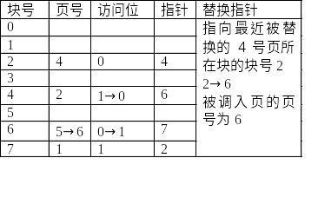
6.3.3 Clock置换算法
入口
查寻指针前进一步，指向下一个表目
页面访问位=0?
否
置页面访问位为0
是
选择该页面淘汰
返回

Slide 35
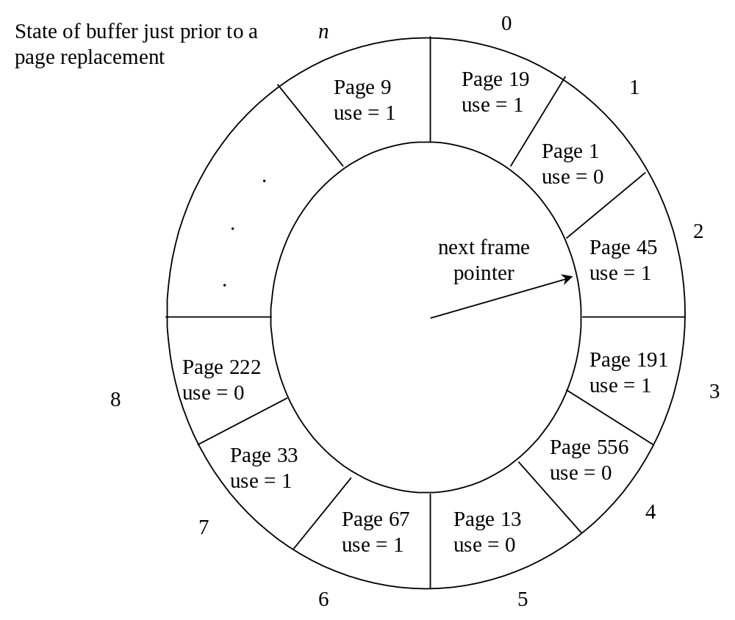
6.3.3 Clock置换算法

Slide 36
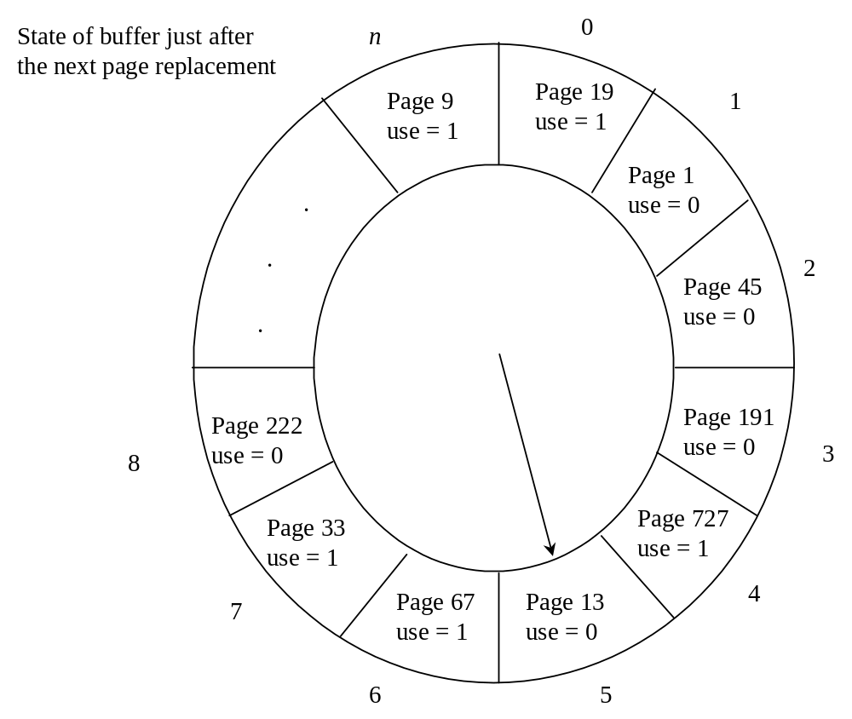
6.3.3 Clock置换算法

Slide 37
6.3.4 最少使用置换算法
最少使用置换算法LFU（Least Frequently
Used)选择到当前时间为止被访问次数最少的页面被
置换；
  每页设置访问计数器，每当页面被访问时，该页面的
  访问计数器加1；发生缺页中断时，淘汰计数值最小的页面
  ，并将所有计数清零；
  每个页面设立移位寄存器：被访问时左边最高位置1，
  定期右移并且最高位补0，于是寄存器各位之和最小的是最
  少使用页面。

Slide 38
6.3.5 页面缓冲算法
页面缓冲算法(Page Buffering Algorithm)是对
FIFO算法的发展，通过被置换页面的缓冲，有机会找
回刚被置换的页面；
该算法在页面分配时，采用可变分配和局部置换
的方式。
被置换页面的选择和处理：用FIFO算法选择被置
换页，把被置换的页面放入两个链表之一。
  如果页面未被修改，就将其归入到空闲页面链表的末尾
  否则将其归入到已修改页面链表。

Slide 39
6.3.5 页面缓冲算法
需要调入新的物理页面时，将新页面内容读入到
空闲页面链表的第一项所指的页面，然后将第一项删
除。
空闲页面和已修改页面，仍停留在内存中一段时
间，如果这些页面被再次访问，只需较小开销，而被
访问的页面可以返还作为进程的内存页。
当已修改页面达到一定数目后，再将它们一起调
出到外存，然后将它们归入空闲页面链表，这样能大
大减少I/O操作的次数。

Slide 40
6.4 请求分页系统的性能分析
6.4.1 缺页率对有效访问时间的影响
6.4.2 工作集
6.4.3 抖动产生的原因和预防方法

Slide 41
6.4.1 缺页率对有效访问时间的影响
在请求分页系统中，假设存储器的访问时间ma为100ns（
一般为10ns～几百ns），缺页率为p，缺页中断时间为25ms，
则有效访问时间就可以表示为：
有效访问时间 =（1一p）×ma十p×缺页中断时间
=（1一p）×0.1十p×25000 = 0.1十24999.9 p
由上式可以看出，有效访问时间与缺页率成正比。
如果缺页率为0.1%，则有效访问时间约为25μs，与直接
访问存储器的有效访问时间（0.1μs ）相比的时间，程序执
行的性能将受到严重的影响。
如果希望在缺页时，仅使有效访问时间延长不超过10%，
则可计算出缺页率p=0.0000004，由此得出，要求在2500000次
的访问中才发生一页缺页，即请求分页方式应保持非常低的缺
页率；否则，将使程序执行速度受到严重影响。此外，提高磁
盘I/O的速度，对改善请求分页系统的性能至关重要。为此，
应选用高速磁盘和高速磁盘接口。

Slide 42
6.4.2 工作集
程序在运行中所产生的缺页情况，会影响程序的运行速
度及系统性能，而缺页率的高低又将是与每个进程所占用的物
理块数目有关。这里我们简单地分析一下应为每个进程分配多
少个物理块，才能把缺页率保持在一个合理的水平上。
缺页率与进程所分得的物理块数目有密切关系。下图说
明了的缺页率与进程分得的物理块数目N之间的关系曲线。从
图中可以看出，缺页率随着所分得的物理块数目的减少而递增
，并在所分到的物理块数目较少处，出现一个拐点。在拐点上
限以左时，随着分到的物理块数目的增加，缺页率明显地减少
；而过了拐点，在下限以右时，随着分到的物理块数目的增加
，却对缺页率的改善并不明显。所以，为进程分配的物理块数
，应取在该曲线的拐点左右。

Slide 43
6.4.2 工作集
缺页率
拐点
所分得的物理块数
工作集的理论是在1968年由Denning提出来的。他认为，程
序在运行时对页面的访问是不均匀的，即往往在某段时间内的
访问仅局限于较少的若干个页面，如果能够预知程序在某段时
间间隔内要访问哪些页面，并能将它们提前调入内存，将会大
大地降低缺页率，从而减少置换工作，提高 CPU的利用率。

Slide 44
6.4.2 工作集
所谓工作集是指，在某段时间间隔（Δ）里，进程实际
要访问的页面的集合。 Denning认为，虽然程序只需有少量的
几页在内存就可以运行，但为了使程序能够有效地运行，较少
地产生缺页、就必须使程序的工作集全部在内存中。把某进程
在时间t的工作集记为w（t，Δ），把变量Δ称为工作集“窗
口尺寸”（Windows Size）。正确选择工作集窗口（Δ）的大
小，对存储器的有效利用和系统吞吐量的提高，都将产生重要
的影响。

Slide 45
6.4.3 抖动产生的原因和预防方法
抖动产生的原因
预防方法
  局部置换策略
  引入工作集算法
  L=S准则
  挂起若干进程等
CPU利用率
多道程序度

Slide 46
6.5 请求分段存储管理方式
请求分段系统在分段系统的基础上实现的虚拟存
储器，是以分段为单位进行换入、换出的。在程序运
行之前只要先调入若干个分段（不必调入所有的分段
），便可启动运行。当所访问的段不在内存时可请求
OS将所缺的段调入内存。为实现请求分段存储管理方
式，同样需要一定的硬件支持和相应的软件，有段表
机制、缺段中断机构以及地址变换机构。
6.5.1 请求分段中的硬件支持
6.5.2 分段共享与保护

Slide 47
6.5.1 请求分段中的硬件支持
段表机制
在请求分段式管理中在段表中增加若干项，以供程序在
调进、调出时参考。请求分段的段表项如下：
在段表项中，除了段名(号)、段长、段在内存的起始地
址外，还增加了以下几项：
  存取方式：用于标识本分段的存取属性是只执行、只读，还是允许读／写。
  访问字段A：用于记录该段被访问的频繁程度。
  修改位M：用于表示该段进入内存后，是否已被修改过。
  存在位P：说明本段是否已调入内存。
  增补位：用于表示本段在运行过程中，是否进行过动态增长。
  外存起址：指示本段在外存中的起始地址，即起始盘块号。
段 段 段的 存取 访问 修改 存在 增补 外存
名 长 基址 方式 字段A 位M 位P 位 起址

Slide 48
6.5.1 请求分段中的硬件支持
缺段中断机构
在请求分段系统中，采用的是请求调段策略。即
当进程所要访问的段未调入内存时，便由缺段中断机
构产生一缺段中断信号，由缺断中断处理程序将所需
的段调入内存。
缺段中断的处理过程与缺页中断处理的过程类似
，但比缺页中断更复杂。因为段长不固定，可能需要
替换一个或多个段才能形成一个合适的空闲分区。
缺段中断的处理过程如下图：

Slide 49
6.5.1 请求分段中的硬件支持
虚段不在内存中
阻塞请求的进程
N
内存中有合适的空闲区？
Y
从外存读入段
空闲区大小总和能否满足？
Y
N
修改段表和内存空闲链
拼接后形成合适
大小的空闲区
淘汰一个或几个段
以形成合适大小的空闲区
唤醒请求进程
返回

Slide 50
6.5.1 请求分段中的硬件支持
地址变换机构
请求分段系统中的地址变换机构，是在分段系统
地址变换机构的基础上形成的。由于被访问的段并非
全在内存，所以在地址变换时，若发现所要访问的段
不在内存时，必须先将所缺的段调入内存，并修改了
段表之后，才能再利用段表进行地址变换。为此，在
地址变换机制中又增加了某些功能，如缺段中断的请
求及其处理等。

Slide 51
6.5.1 请求分段中的硬件支持
访问[s][w]
s<=段长？
否
分段越界中断
是
符合存取方式？
否
分段保护中断
是
段s在主存？
否
缺段中断
是
修改访问字段
形成主存地址(A)=(主存始址)+(位移量w)
返回

Slide 52
6.5.2 分段共享与保护
分段存储管理方式实现分段的共享和保护只须在
每个进程的段表中，用相应的表项来指向共享段在内
存中的起始地址。为了实现分段共享，应配置相应的
共享段表，用来对共享段进行操作。
共享段表
在系统中，用共享段表来记录了每一个共享段的
段号和段长、内存始址、存在位等信息，并记录共享
此分段的每个进程的情况。共享段表如下图所示。

Slide 53
6.5.2 分段共享与保护
段名 段长 内存起址 状态 外存起址
共享进程计数器 COUNT
状态 进程名 进程号 段号 存取控制
其中：
  共享进程计数器COUNT：记录有多少个进程需要共享该分段。
  存取控制字段：说明不同的进程对该分段不同的存取权限。
  段号：对于同一个共享段，不同的进程可以使用不同的段号去共享该段。

Slide 54
6.5.2 分段共享与保护
共享段的分配与回收
  共享段的分配
    第一个进程请求共享段
      为该共享段分配一物理区，把共享段调入该区，同时将该区的始址填入该进程的段表的相应项
      在共享段的段表中增加一个表项，填写有关数据
      count置为1
    其它进程请求共享段
      已调入内存，无需分配
      进程段表中加一表项，填入共享段的物理地址
      在共享段的段表中，填入调用进程名、存取控制等
      count=count+1

Slide 55
6.5.2 分段共享与保护
共享段的分配与回收
  共享段的回收
    取消进程段表中该共享段所对应的表项
    count=count-1
    若count=0，则回收物理内存，取消共享段表中该段的表项

Slide 56
6.5.2 分段共享与保护
分段保护
  越界检查
  存取控制检查
  环保护机构
  处理器状态分为多个环(ring)，分别具有不同的存储
  访问特权级别(privilege)，通常是级别高的在内环，编号
  小（如0环）级别最高；
    一个程序可访问同环或更低级别环的数据；
    一个程序可调用同环或更高级别环的服务。

Slide 57
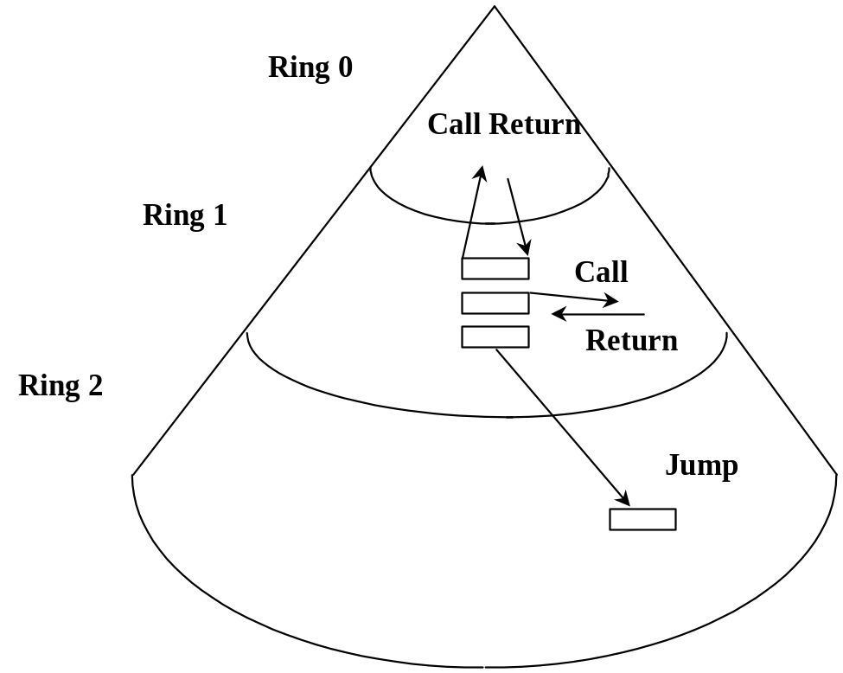
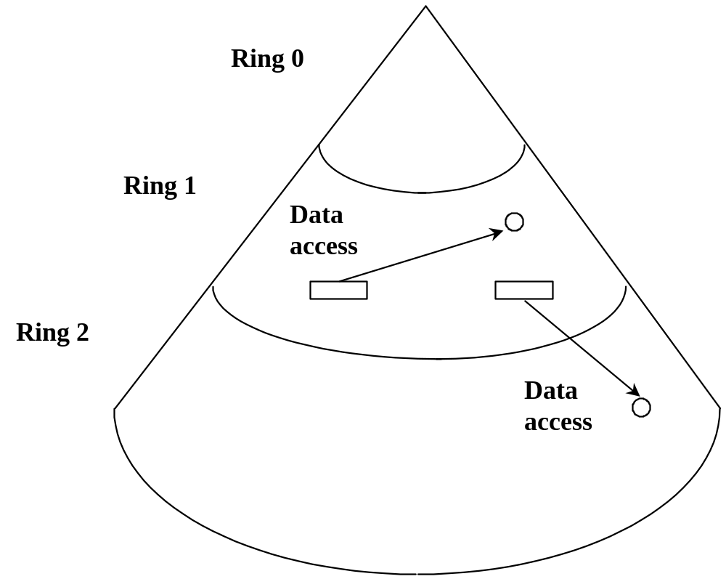
6.5.2 分段共享与保护
对同环或更高级别环服务的调用 对同环或更低级环数据的访问

Slide 58
6.6 存储管理举例
6.6.1 Solaris中的存储管理
6.6.2 Windows NT中的存储管理

Slide 59
6.6.1 Solaris中的存储管理
由于UNIX可在多种平台上运行，其存储管理差
异十分大。这里我们介绍Solaris 2.x的存储管理系
统。Solaris的存储管理系统分成两部分：
对换系统（paging system）
为进程和磁盘缓存提供页式虚拟存储管理；
内核存储分配器（kernel memory allocator）
为内核提供内存分配服务；

Slide 60
6.6.1 Solaris中的存储管理
对换系统
  对换系统的数据结构
    页表(page table)：每个进程有一个页表，进程逻辑空间的每页对应页表中的一个表项；
      页面号(page frame number)：物理内存页面的位置；
      有效标志(valid)：表示该页是否在内存中。
      未访问时间(age)：表示该页面未被访问的时间；长度与内容都与处理机类型相关，不同的置换算法对该字段的使用也不同；
      修改标志(modify)：表示该页面被修改过。

Slide 61
6.6.1 Solaris中的存储管理
对换系统
  对换系统的数据结构
    页表(page table)：每个进程有一个页表，进程逻辑空间的每页对应页表中的一个表项；
      引用标志(reference)：表示该页面被访问过。该标志在装入时清0，并且会被页置换算法周期性清0。
      访问保护标志(protect)：表示该页是否允许写操作。
      写时复制标志(copy on write)：多个进程共享该页面时，设置该标志；某进程在向该页面写入前，必须先复制该页后再写入。这种做法可把复制操作延迟到写入数据前进行，从而避免不必要的复制。

Slide 62
6.6.1 Solaris中的存储管理
    硬盘块描述表(disk block descriptor)：
    该表表项与页表表项一一对应，描述该页在磁盘上的副本；
      对换设备号(swap device number)：该页对应外存页所在设备的逻辑设备号。该字段的使用允许在一个系统中使用多个对换分区。
      设备块号(device block number)：该页对应外存页在对换分区中的位置。
      存储类型(type of storage)：表示该页对应外存页位于对换分区或可执行文件。
        利用可执行文件创建进程时，只有部分代码和数据被装入内存；
        出现缺页时再装入其他部分，并在对换区中建立相应页面副本。

Slide 63
6.6.1 Solaris中的存储管理
    页面表(page frame date table)：按物理页面号排序，描述每个物理页面；
      页面状态(frame state)：指示该页面是否空闲。
        被占用状态又分成：与对换分区对应、与可执行文件对应和正在进行对换；
      引用计数(reference count)：表示引用该页的进程数目；
      逻辑设备号(logical device)：表示包含本页面复本的逻辑设备号；
      设备块号(block number)：表示页面副本在逻辑设备上的位置；
      空闲页面表项指针(pfdata pointer)：指向其他空闲页面表项的指针；用于空闲页面链表；

Slide 64
6.6.1 Solaris中的存储管理
    对换区表(swap-use table)：每个磁盘对换区有一个对换表，该对换区上的每个页副本对应一个表项；
      引用计数(reference count)：指向该页的页表表项数目；
      页标识(page/storage unit number)：存储单元对应的页标识；

Slide 65
6.6.1 Solaris中的存储管理
  双指针轮转置换算法
  (Two-Handed Clock Page-Replacement Algorithm)
  该算法利用页面表上的几个指针维护一个空闲页面表
  。当空闲页面数少于一定阈值时，该算法置换一些页面加入空闲页面表。该算法是一种改进的轮转算法。

Slide 66
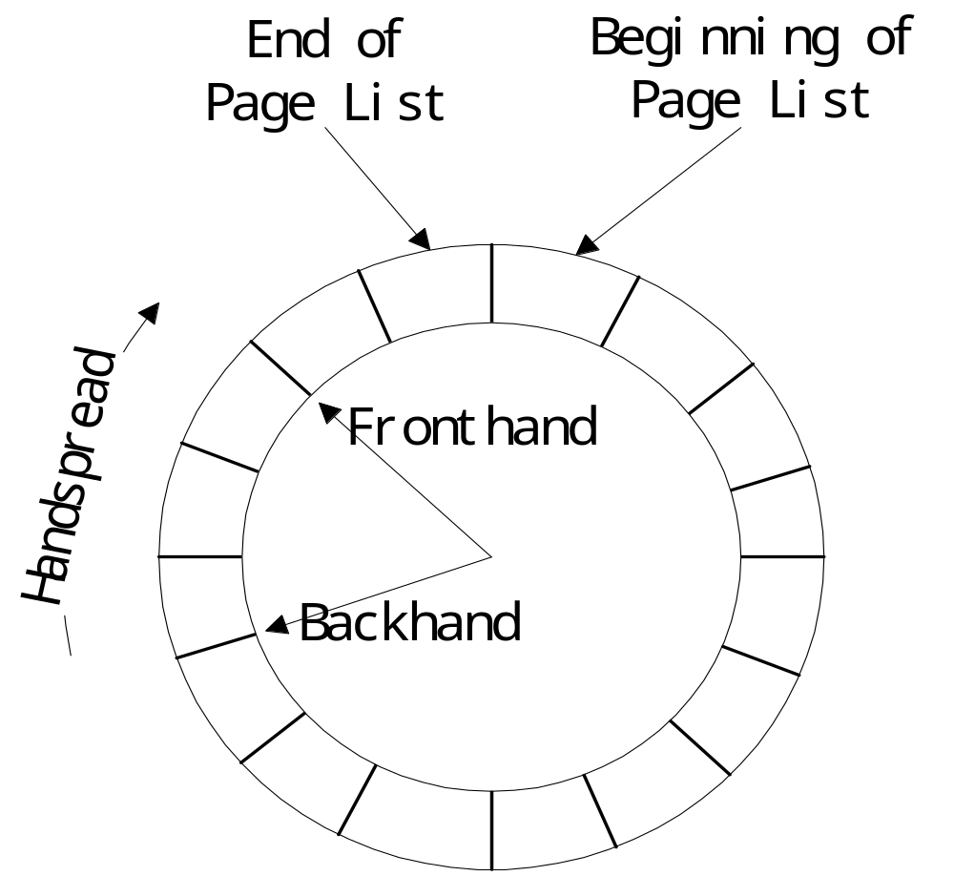
6.6.1 Solaris中的存储管理

Slide 67
6.6.1 Solaris中的存储管理
    算法数据结构
      我们把页面表视为一个环形链
      每个页面对应一个引用位（reference bit）描述该页面的引用情况；
      在页面表上定义两个指针
        前指针（fronthand）
        后指针（backhand）；
    算法操作：
      系统在访问一个页面时，把相应引用位置1；
      前指针在扫描页面表时，把各页面的引用位清0；
      后指针在扫描页面表时，把引用位为0的页面对换到外存，其他页面的引用位清0；

Slide 68
6.6.1 Solaris中的存储管理
    算法参数：OS在一定范围内调节两个参数。当空闲页较少时，加快扫描速度或缩小扫描窗口；反之，放慢扫描速度或加大扫描窗口。
      扫描速度（scanrate）：前后指针扫描页面表的速度，单位为每秒扫描的页面数；
      扫描窗口（handspread）：前指针与后指针间的页面数，描述页面引用的统计范围；

Slide 69
6.6.1 Solaris中的存储管理
内核存储分配器
  内核存储分配特征
    内核需要分配和释放小内存块，用于内核的数据结构和缓冲区；
    这些内存块通常比物理页面要小许多；
    这些内存块的分配和释放要求快速进行；
    分配和释放的内存块的大小变化是缓慢的；这是一个分析结果。

Slide 70
6.6.1 Solaris中的存储管理
  SVR 4的惰性动态分区算法（lazy buddy system）
    惰性动态分区算法：该算法是一种动态分区算法。
      分配的分区大小可变，但只能为2^{K}(L ≤ K ≤ U)。
      释放的分区并不马上合并，而是维持一定数目的各种大小的空闲分区；当空闲分区超过一定数目时，才合并。
    该算法维护的参数：
      N_{i}表示大小为2^{i}的分区数目；
      A_{i}表示大小为2^{i}的已分配分区数目；
      G_{i}表示大小为2^{i}的适合合并空闲（globally free）分区数目；两个可合并成一个2^{i+1}分区相邻的2^{i}分区将合并成一个；
      L_{i}表示大小为2^{i}的不适合合并空闲（locally free）分区数目；
      存在如下关系：N_{i} = A_{i} + G_{i} + L_{i}
    合并的判断条件：
      要求Li ≤ Ai；依据它们的差来决定是否合并：差为0或1时进行合并，大于1时不合并。

Slide 71
6.6.1 Solaris中的存储管理
    SVR 4的惰性动态分区算法算法的实现
    定义变量Di = Ai – Li = Ni – 2Li – Gi，Di的初值为0；
    在分配和释放一个大小为2i的分区时，对Di进行更新；
    在分配分区时，进行的操作为：
    如果有相应大小的空闲分区，选择一个空闲分区进行分配；
    如果被分配的空闲分区不适合合并，则Di加2(即Ai加1的同时Li减1)，
    否则Di加1；(即Ai加1的同时Li不变)
    否则先找一个大小为2i+1的分区，把它分成两个较小的分区；
    分配其中的一个分区，另一个标记为不适合合并分区；
    Di保持不变；

Slide 72
6.6.1 Solaris中的存储管理
    在释放分区时，进行的操作为：
    按D_{i}的大小分成三种情况分别进行处理：
    D_{i}大于等于2时：标记被释放分区为不适合合并；D_{i}减2；(即A_{i}减1的同时L_{i}加1)
    D_{i}等于1时：标记被释放分区为适合合并，进行可能的合并；D_{i}改为0；(即A_{i}减1的同时L_{I}不变)
    D_{i}等于0时：标记被释放分区为适合合并，进行可能的合并；找一个不适合合并的分区，改为适合合并，进行可能的合并；D_{i}不变；(即A_{i}减1的同时L_{I}减1)
    注：为了提高系统分配和释放分区的速度，通常把空闲分区按大小组织成不同的双向链表；每个链表中的分区大小都是相同的；不适合合并的分区放在队头，适合合并的分区放在队尾。这样，通常情况下分配和释放的分区都是不适合合并的分区。

Slide 73
6.6.1 Solaris中的存储管理
  Solaris 2.4的slab分配器
  slab分配器的特点：改进分配器的性能和内存利用率；
    利用对象复用，优化内存的分配和初始化；
      分配器对内核对象的操作顺序：
        分配内存
        构造(初始化)对象
        使用对象
        释放对象
        释放内存
      在某些情况下，对象在释放前又恢复到初始化后的状态；
      缓存并利用对象比分配内存并初始化要好；

Slide 74
6.6.1 Solaris中的存储管理
    利用数据对齐，优化高速缓存的的利用率；
      由于下列原因，高速缓存的某些列竞争激烈，而其余部分利用率很低；
        高速缓存是按区对齐，分列存放的。如Intel Pentium的L1 cache中每个2KB的区就分成32列。A10至A6相同的块一定在同一列。
        内核中的内存分配大小为2的整次幂，并按相应尺寸对齐；
        大部分内核对象都在对象的开始部分保存经常访问的数据；

Slide 75
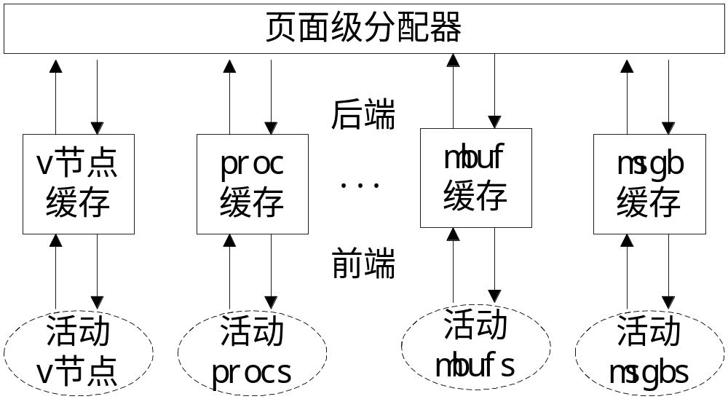
6.6.1 Solaris中的存储管理
    slab分配器的改进之处
      设置一组对象缓存，每个缓存保存一种对象类型；
        每个缓存分为前端和后端两部分。前端与客户交互，后端与页面级分配器交互。
        客户从缓存中获取构造好的对象，返回用完的对象；后端与页面级分配器交换页面。

Slide 76
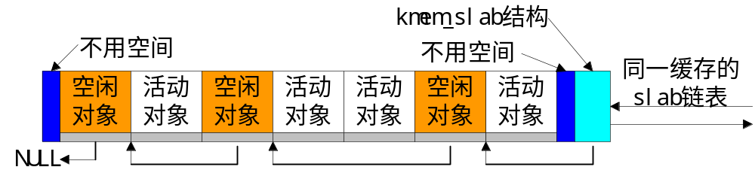
6.6.1 Solaris中的存储管理
      通过把内核小对象组织成内核页面结构，使对象的基址分布均衡，从而提高和均衡高速缓存和总线的使用率。
        内核页面结构分成：kmem_slab结构、对象集和不用空间；
        kmem_slab结构中记录本块内的使用对象计数、块内空闲对象的单向链表和同缓存块间的双向链；
        对象集中记录对象和空闲对象链表指针；
        "不用空间"的选择可用于控制对象基址的分布；

Slide 77
6.6.1 Solaris中的存储管理
      同一缓存中的所有内核页面块构成的双向slab链表中，所有对象都在使用的页面块排在前，部分对象在使用的页面块居中，空闲的页面块排在最后。
        在分配对象时，最后使用完全空闲的页面块；
        页面级分配器回收页面时，首先回收完全空闲的页面块；

Slide 78
6.6.2 Windows NT中的存储管理
虚拟地址空间布局
  NT使用的页面大小为4KB（2¹²）。每个NT进程地址空间为4GB（2³²），其中：
  用户存储区：在用户态和核心态都可访问的用户存储区为2GB；用户存储区为页交换区，可对换到外存；用户存储区的内容包括：
    专用进程地址空间：用户代码、数据和堆栈；
    线程环境块（TEB）：用户态代码可修改的线程控制信息
    进程环境块（PEB）：用户态代码可修改的进程控制信息
    共享用户数据页：系统存储区映像，为用户态可访问的系统空间，目的在于避免用户态与核心态的频繁切换；如：系统时间。

Slide 79
6.6.2 Windows NT中的存储管理
  系统存储区：在核心态可访问的系统存储区为2GB；按交换特征，系统存储区可分为：
    固定页面区：永不被换出内存的页面；如：HAL特定的数据结构；
    页交换区：非常驻内存的系统代码和数据；如：进程页表和页目录；
    直接映射区：常驻内存且寻址由硬件直接变换的页面，访问速度最快；用于存放内核中频繁使用且要求快速响应的代码。

Slide 80
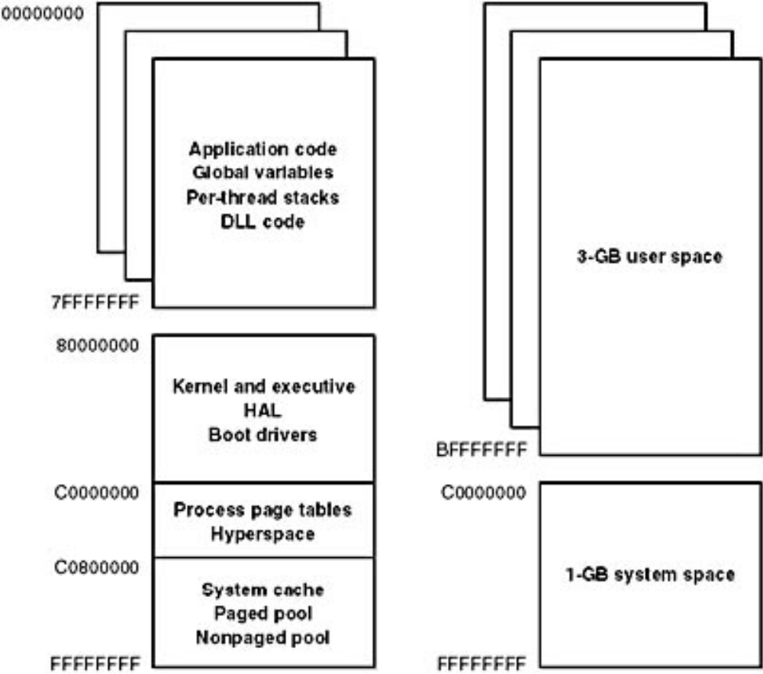
6.6.2 Windows NT中的存储管理

Slide 81
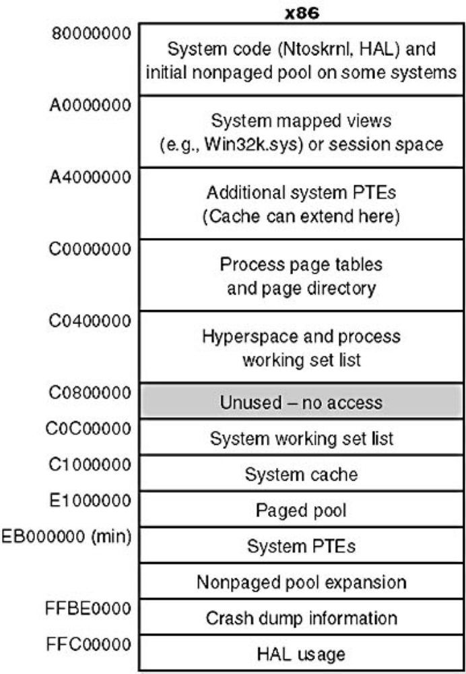
6.6.2 Windows NT中的存储管理
x86下Windows 2000的系统空间划分

Slide 82
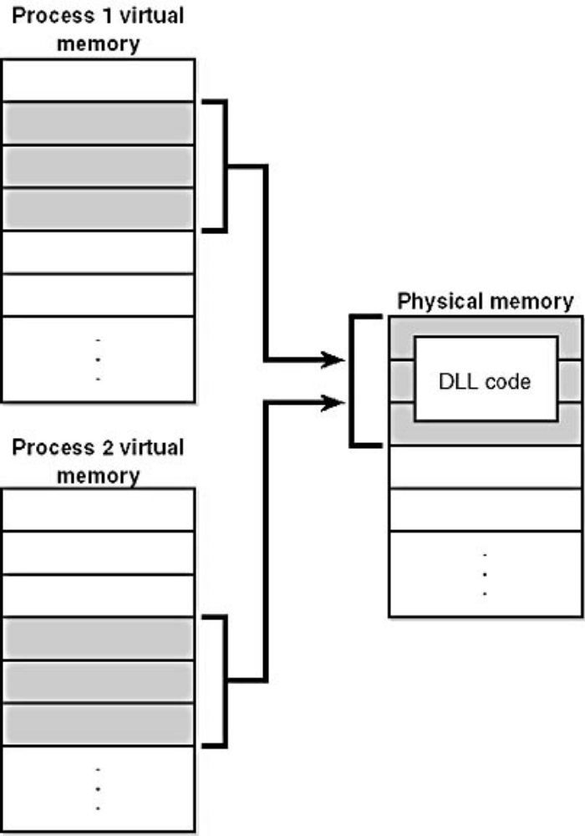
6.6.2 Windows NT中的存储管理
Windows 2000的内存共享

Slide 83
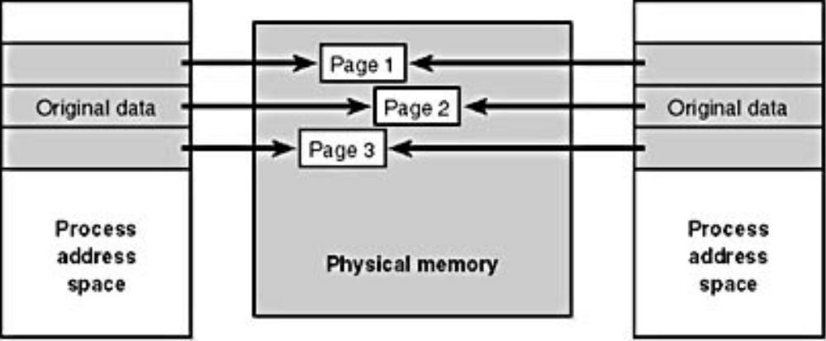
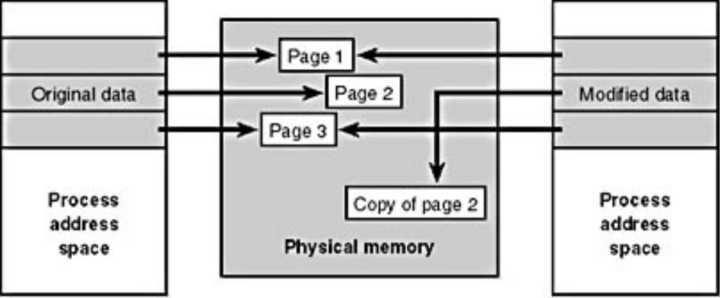
6.6.2 Windows NT中的存储管理
写时复制

Slide 84
6.6.2 Windows NT中的存储管理
  Windows2000的地址空间扩展
    利用窗口映射(AWE, Address Windowing Extensions)方法可在一个进程中使用大于2GB或3GB的物理内存空间。使用步骤分成3步：
      分配物理内存(可大于2GB)；
      在进程虚拟地址空间创建一个窗口区域(小于2GB)；
      把物理内存空间的一个区域映射到窗口区域，从而可访问在区域的内存；

Slide 85
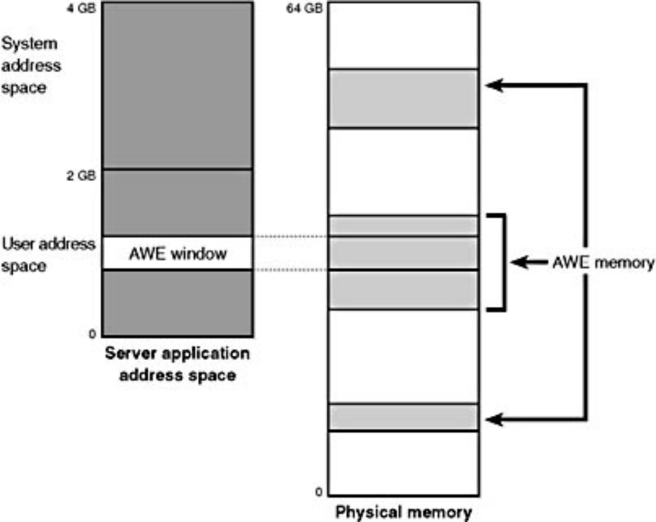
6.6.2 Windows NT中的存储管理

Slide 86
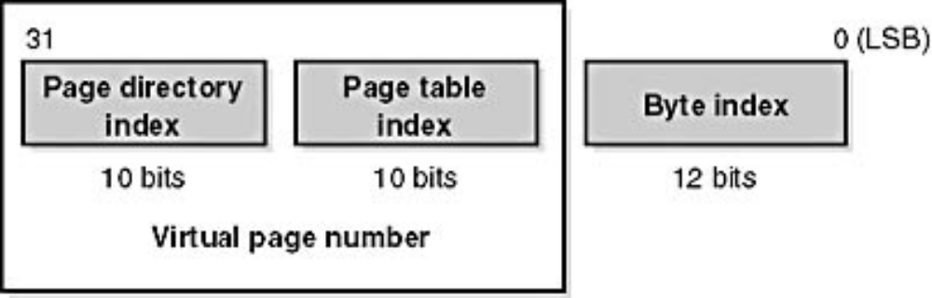
6.6.2 Windows NT中的存储管理
地址转换机构
NT使用2级页表结构转换虚拟地址，第一级称为页目录（每个进程一个页目录），第二级称为页表。每个页目录或页表有1024(2¹⁰)个表项，每个表项为4字节。由于每个页面为4KB，每个进程的地址空间可为4GB（2¹⁰*2¹⁰*2¹²）。

Slide 87
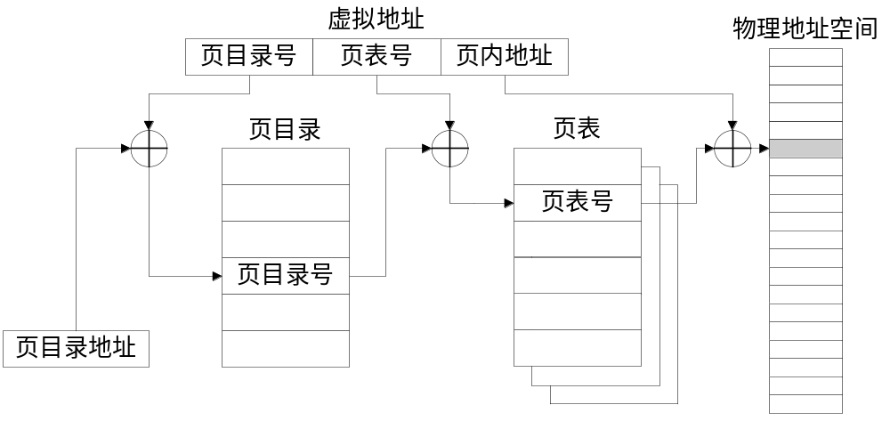
6.6.2 Windows NT中的存储管理

Slide 88
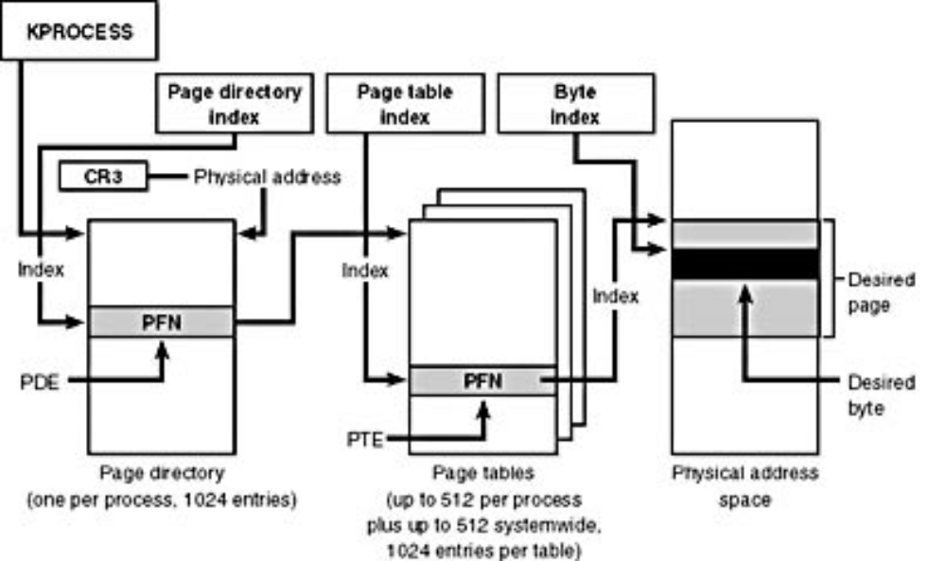
6.6.2 Windows NT中的存储管理

Slide 89
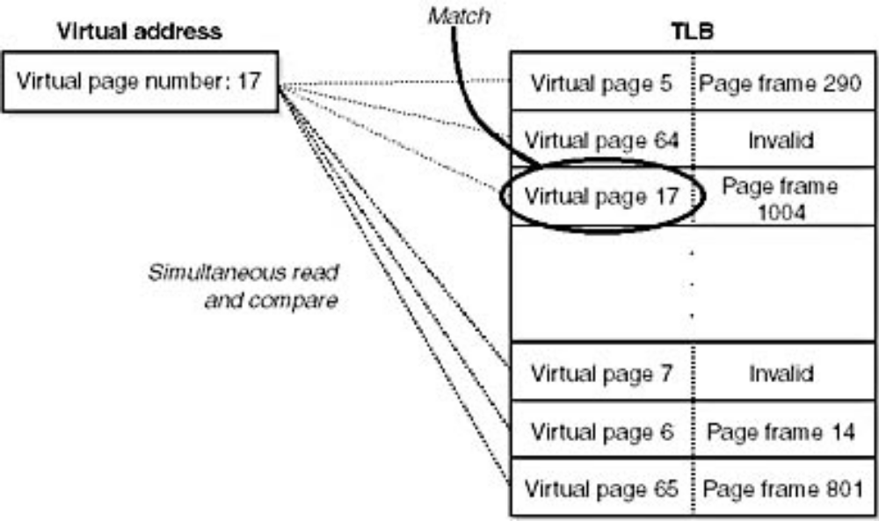
6.6.2 Windows NT中的存储管理

Slide 90
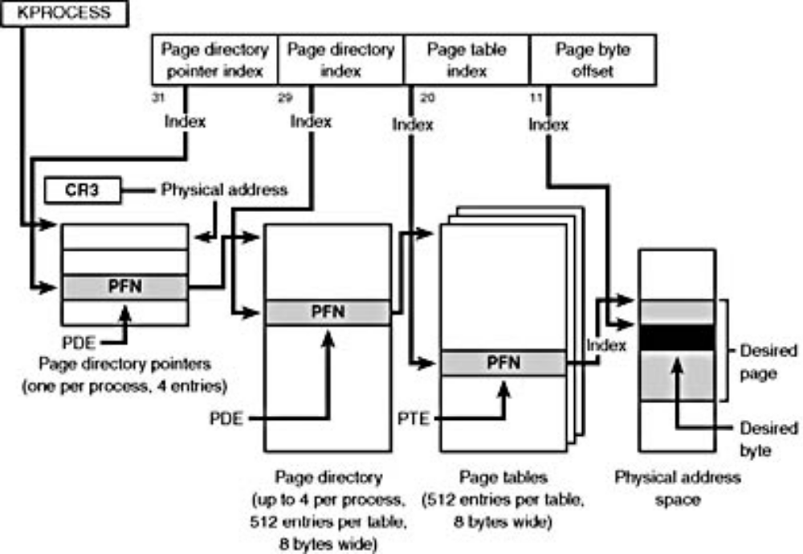
6.6.2 Windows NT中的存储管理
物理地址扩展(PAE, Physical Address Extension)
每个PDE和PTE表项都是8个字节，物理页面号为24Bit，可访问的物理地址空间可达64GB。

Slide 91
6.6.2 Windows NT中的存储管理
页面状态
Windows NT和Windows 2000的页面有8种状态。
  有效状态(active or valid)：某进程正在使用该页面，也可能不属于任何进程(如不可对换的内核页面)；
  过渡状态(transition)：页面处于不属于任何进程的过渡状态，用于避免页面冲突。如正在进行页面与I/O设备间的数据传送。
  清零状态(zeroed)：空闲且已被清零；
  空闲状态(free)：空闲但尚未被清零；
  修改状态(modified)：已标记为无效，但对该页面内容的修改尚未写入外存，可快速回到有效状态；
  不保存的修改状态(modified no-write)：已标记不需要写入外存的修改状态。如，该状态可用于NTFS的事务交易日志状态的记录过程。
  备用状态(standby)：已标记为无效，但可快速回到有效状态；
  坏页状态(bad)：该页面产生硬件错，不能再用；

Slide 92
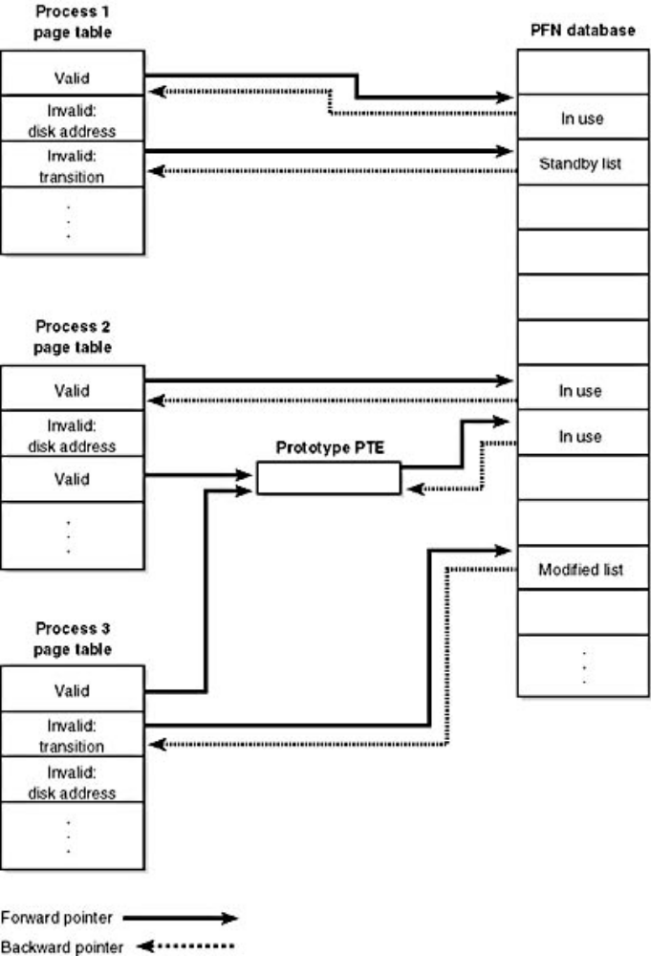
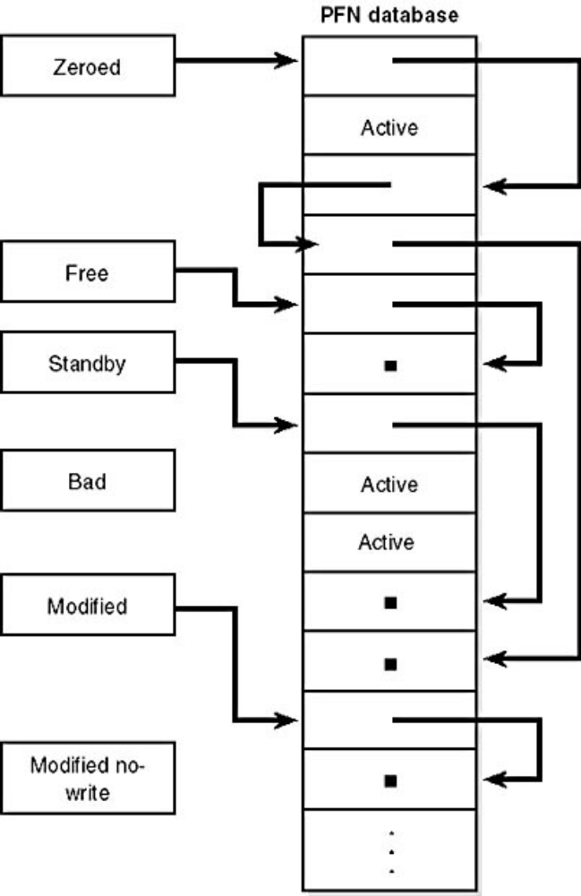
6.6.2 Windows NT中的存储管理

Slide 93
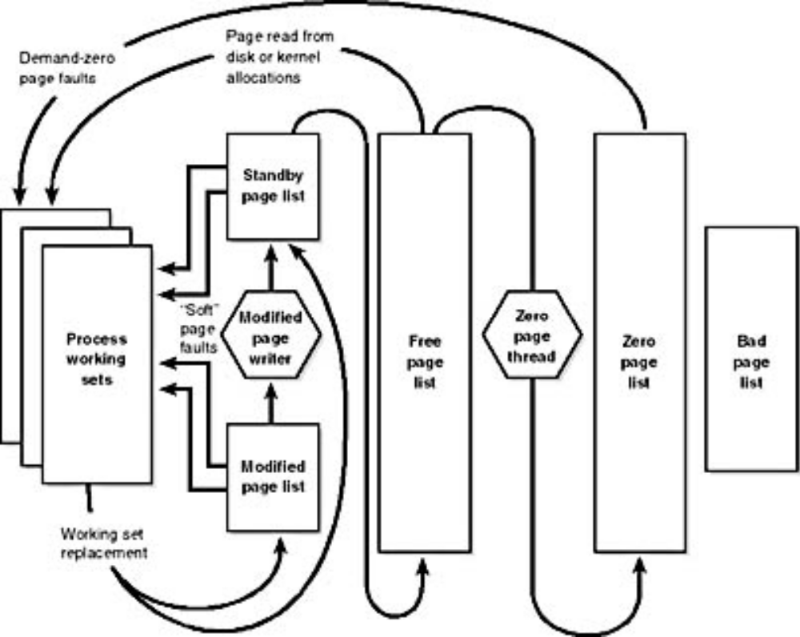
6.6.2 Windows NT中的存储管理

Slide 94
6.6.2 Windows NT中的存储管理
页面调度策略
页面调度策略包括取页策略、置页策略和淘汰策略。
  取页策略：NT采用按进程需要进行的请求取页和按集群方法进行的提前取页。集群方法是指在发生缺页时，不仅装入所需的页，而且装入该页附近的一些页。
  置页策略：在线性存储结构中，简单地把装入的页放在未分配的物理页面即可。
  淘汰策略：采用局部FIFO置换算法。在本进程范围内进行局部置换，利用FIFO算法把驻留时间最长的页面淘汰出去。

Slide 95
6.6.2 Windows NT中的存储管理
工作集策略
NT根据内存负荷和进程缺页情况自动调整工作集。
  进程创建时，指定一个最小工作集（可用SetProcessWorkingSetSize函数指定）；
  当内存负荷不太大时，允许进程拥有尽可能多的页面；
  系统通过自动调整保证内存中有一定的空闲页面存在；

Slide 96
习题
虚拟存贮管理系统的基础是程序的局部性理论。此理论的基本含义是﹎﹎A﹎﹎。局部性有两种表现形式：时间局限性和﹎﹎B﹎﹎。它们的意义分别为﹎﹎C﹎﹎和﹎﹎D﹎﹎。根据局部性理论，Denning提出了﹎﹎E﹎﹎。
A、B，①程序执行时对主存和访问是不均匀的 ② 代码的顺序执行 ③ 变量的连续访问 ④ 指令的局部性
⑤ 数据的局部性 ⑥ 空间局部性
C、D：① 最近被访问的单元，很可能在不久的将来还要被访问 ②最近被访问的单元，很可能在它附近的单元也即将被访问
③结构化程序设计，很少出现转移语句
④程序中循环语句的执行时间一般很长
⑤程序中使用的数据局部于各子程序
E：① Cache结构的思想 ② 工作集理论 ③ 最近最少使用（LRU）页面置换算法 ④ 先进先出页面置换算法

Slide 97
习题
什么叫虚拟存贮器?试述虚拟存贮器的实现原理和它的物质基础。
在请求分页内存管理的页表表项中，其中状态位供﹎﹎A﹎﹎时参考；修改位供﹎﹎B﹎﹎时参考；访问位供﹎﹎C﹎﹎时参考；外存始址供﹎﹎D﹎﹎时参考。
A，B，C，D：（l）分配页面；（2）置换算法；（3）程序访问；（4）换出页面；（5）调入页面。
在请求调页系统中，凡未装入过内存的页都应从﹎﹎A﹎﹎调入；已运行过的页主要是从﹎﹎B﹎﹎调入，有时也可以从﹎﹎C﹎﹎调入。
A，B，C：（1）系统区；（2）文件区；（3）对换区；（4）页面缓冲池。
详述在设有快表的请求分页存储管理系统中，一个虚地址转换成物理内存地址的过程。

Slide 98
习题
在请求调页系统中有着多种置换算法：（1）选择最先进入内存的页面予以淘汰的算法称为 ﹎﹎A﹎﹎；（2）选择在以后不再使用的页面予以淘汰的算法称为﹎﹎B﹎﹎；（3）选择自上次访问以来所经历时间最长的页面予以淘汰的算法称为﹎﹎C﹎﹎；（4）选择自某时刻开始以来，访问次数最少的页面予以淘汰的算法称为﹎﹎D﹎﹎。
A，B，C，D：（1）FIFO算法；（2）OPT算法；（3）LRU算法；（4）NRU算法；（5）LFU算法。
在一个请求分页系统中，采用 FIFO页面置换算法时，假如一个作业的页面访问顺序为4，3，2，1，4，3，5，4，3，2， l，5，当分配给该作业的物理块数M分别为3和4时，试计算访问过程中所发生的缺页次数分别为﹎﹎A﹎﹎和﹎﹎B﹎﹎，缺页率分别为A/C和B/C，其中﹎﹎C﹎﹎为访问次数。比较所得的结果为﹎﹎D﹎﹎。
  A，B，C，D：见6题

Slide 99
习题
在一个请求分页系统中，采用 LRU页面置换算法时，假如一个作业的页面访问顺序为4，3，2，1，4，3，5，4，3，2， l，5，当分配给该作业的物理块数M分别为3和4时，试计算访问过程中所发生的缺页次数﹎﹎A﹎﹎和﹎﹎B﹎﹎，缺页率分别为A/C和B/C，其中﹎﹎C﹎﹎为访问次数。比较所得的结果为﹎﹎D﹎﹎。
A，B，C：（1）7；（2）8；（3）9；（4）10；(5)11；(6)12；(7)13。
D: (1) 正常现象，即存储块增加，缺页次数减少；
(2) 存在奇异现象，即存储块增加，缺页次数反而增加；
(3) 存储块增加，缺页次数不变。
试述WindowsNT页面置换算法-页面缓冲算法的原理和特点。

Slide 100
习题
静态链接是程序在﹎﹎A﹎﹎时进行的，而动态链接是程序在﹎﹎B﹎﹎时进行的。
A、B：（1）编译；（2）装入；（3）调用；（4）紧凑。
巳知一个有快表的请求分页系统,内存读写周期为Tr(1us)内外存之间传送一个页面的时间Tt(5ms),快表的命中率为p (80%),页面失效率为f (10%)。计算快表命中时存取时间为﹎﹎A﹎﹎，快表不命中、内存中页表查到时存取时间为﹎﹎B﹎﹎，页面失效时存取时间为﹎﹎C﹎﹎。求系统和内存有效存取周期EAT(平均存取时间)。
A、B，C：（1）1μs；（2）2μs；（3）3μs；（4）500μs；(5) 501μs；(6)5ms。

